Slide 1


Viết
EM TIẾT KIỆM

Slide 2



KHỞI ĐỘNG

Slide 3








Nhạc nền
Notes:
Thầy cô có thể bật/tắt nhạc nền bằng cách nhấp vào biểu tượng Nốt nhạc.
Thầy cô nhấp vào BẮT ĐẦU hoặc nhấp trái chuột để vào phần câu hỏi.

Slide 4











Hành động nào dưới đây là không biết tiết kiệm nước?
01
Âm thanh
khi chọn Đúng
Mở vòi nước khi đánh răng
Tắt vòi nước khi không sử dụng
Âm thanh
khi chọn Sai
Tái sử dụng nước
Dự trữ nước mưa
Notes:
Thầy cô nhấp chuột phải hoặc phím -> để hiện câu hỏi và các đáp án
Sau khi HS chọn đáp án, thầy cô nhấp vào PHẦN ĐẤT chứa đáp án đó.
Sau khi ở phần kiểm tra đúng sai, thầy cô nhấp < để trở về câu hỏi.
Sau khi hoàn thành xong câu hỏi, thầy cô nhấp hình > hoặc chuột trái, phím -> để chuyển sang câu hỏi tiếp theo.

Slide 5



Đâu là việc làm tiết kiệm điện?
04
Tắt các thiết bị điện khi đi ra ngoài
Thay thế các thiết bị điện đã cũ
Thường xuyên vệ sinh các thiết bị điện
Cả 3 đáp án trên đều đúng

Slide 6
KHÁM PHÁ

Slide 7





Chọn 1 trong 2 đề sau:
1. Viết một đoạn văn kể chuyện em nuôi con heo đất.
2. Viết một đoạn văn kể chuyện em tiết kiệm điện, nước, thức ăn,...

Slide 8
Viết một đoạn văn kể chuyện em nuôi con heo đất.
Hình dáng con heo đất nó thế nào?
Ai mua con heo đất (hoặc đồ vật đựng tiền tiết kiệm cho em?
Tình cảm của em với con heo đất thế nào?
Em cho heo đất ăn thế nào?
Nhờ nuôi heo đất, em đã làm được việc gì?

Slide 9
Gợi ý
1. Bạn muốn kể về việc gì?
Viết một đoạn văn kể chuyện em tiết kiệm điện, nước, thức ăn,...
2. Vì sao phải tiết kiệm điện?
3. Bạn tiết kiệm như thế nào?
4. Kết quả tiết kiệm điện ra sao?

Slide 10

Chia sẻ trước lớp

Slide 11
LUYỆN TẬP

Slide 12
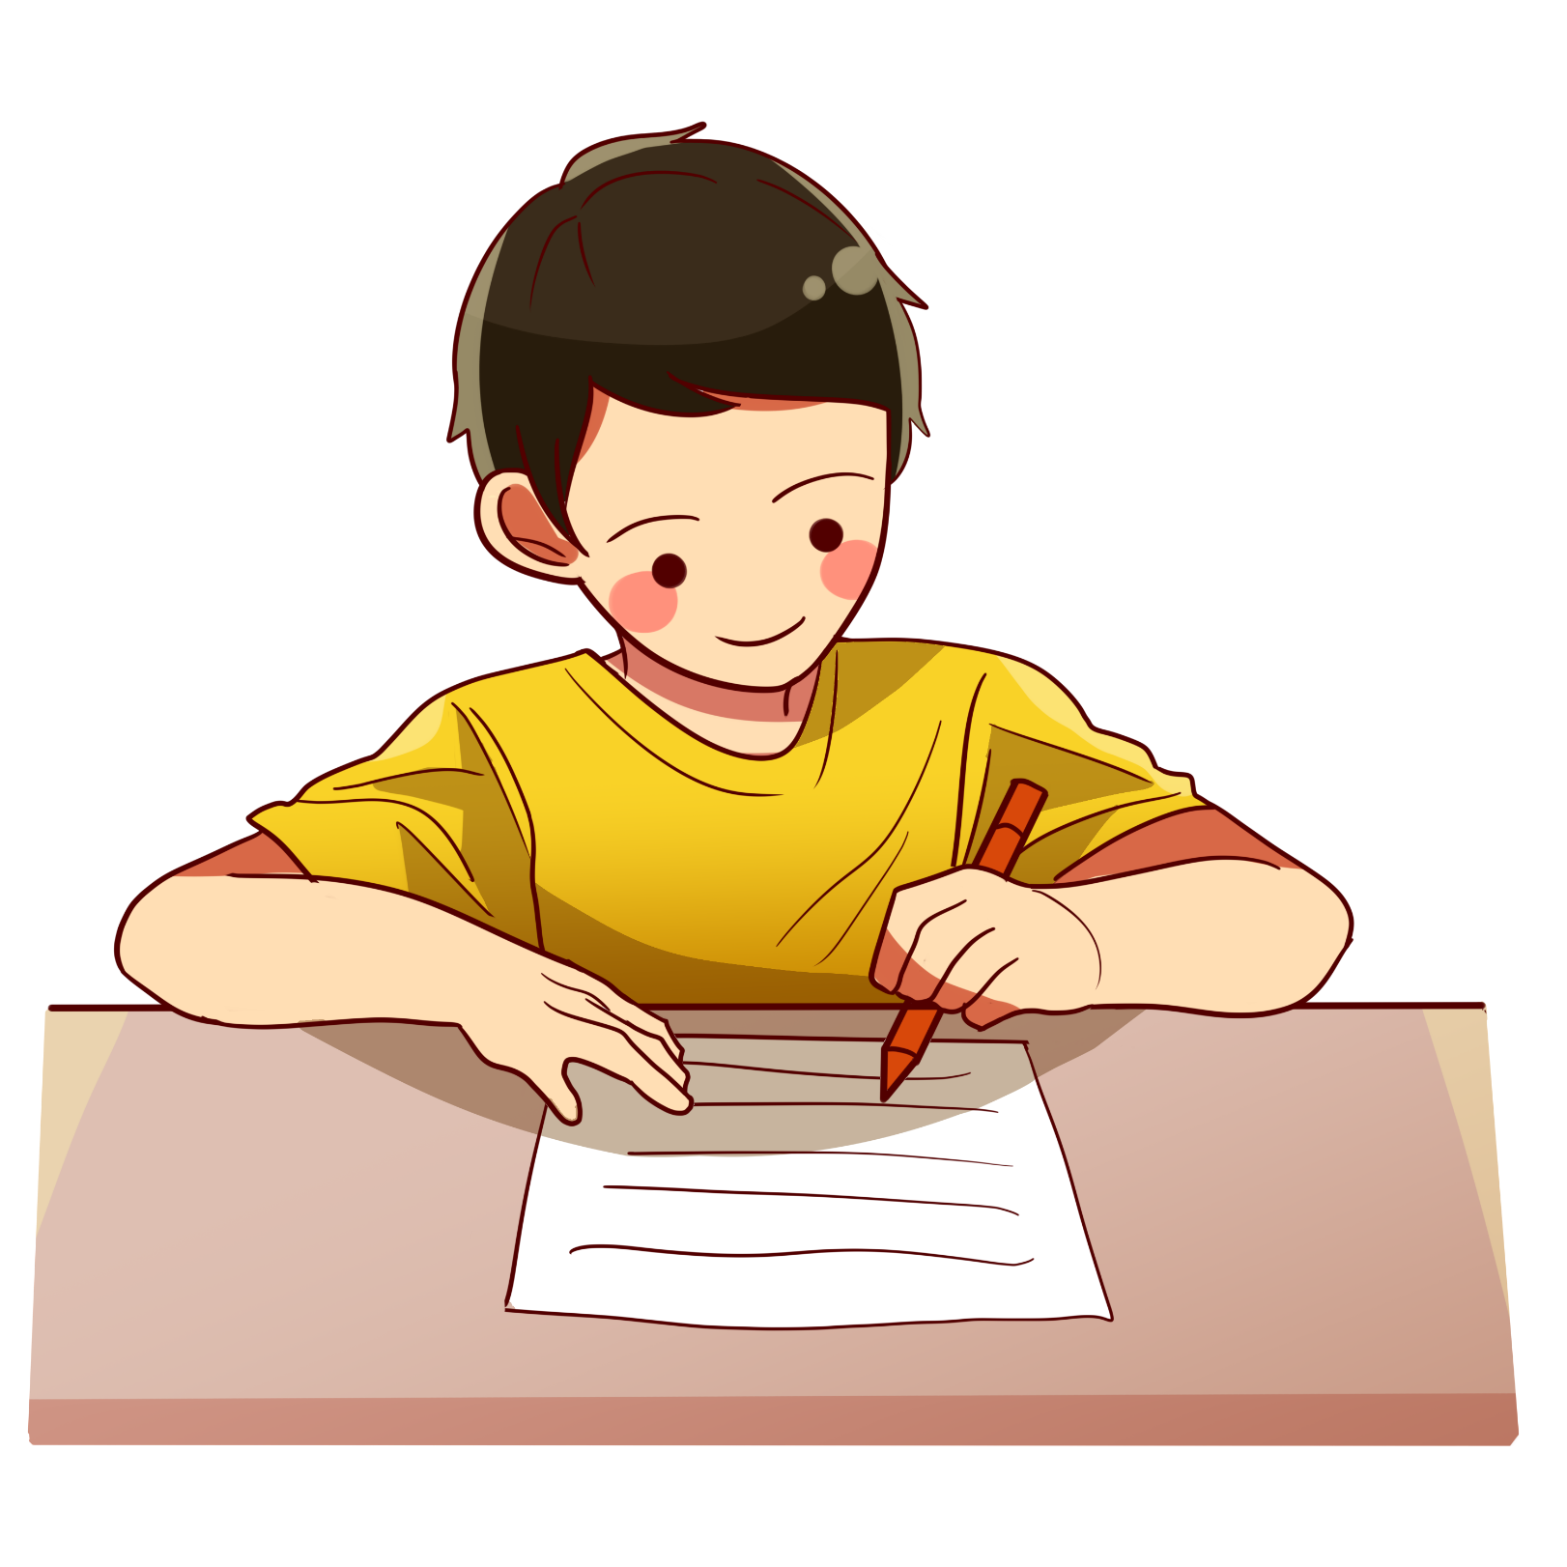
Thực hành viết, trang trí sản phẩm

Slide 13


Slide 14





CHÚC CÁC EM HỌC TỐT!

